Slide 1

Tech challenge data science
Entretien technique
Jeudi 19 janvier 2023
UM Emmanuel

Slide 2

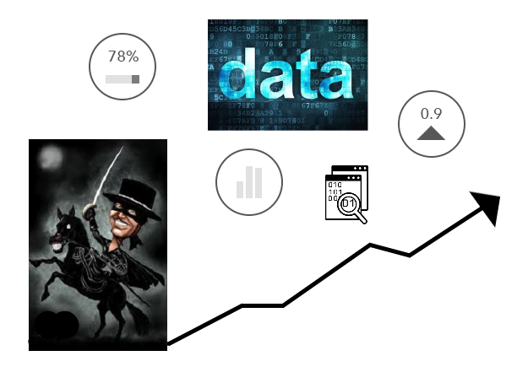

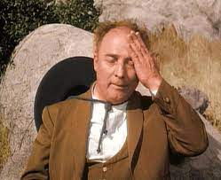
Contexte et objectifs
Bernardo gère 4 magasins
Coup de vent
Ordinateur cassé
Données commerciales
perdues
Un fichier retrouvé
Appel à l’aide !
Help!
Objectif :
utiliser la data pour ne pas mettre Bernardo
en difficulté dans la gestion à venir des stocks

Slide 3

Plan d’action
Etude des produits A et B
Exploitation de l’unique
base de données retrouvée
Etude de la corrélation entre
les ventes et la météo
Prévision des stocks
pour la semaine du 21 juin

Slide 4
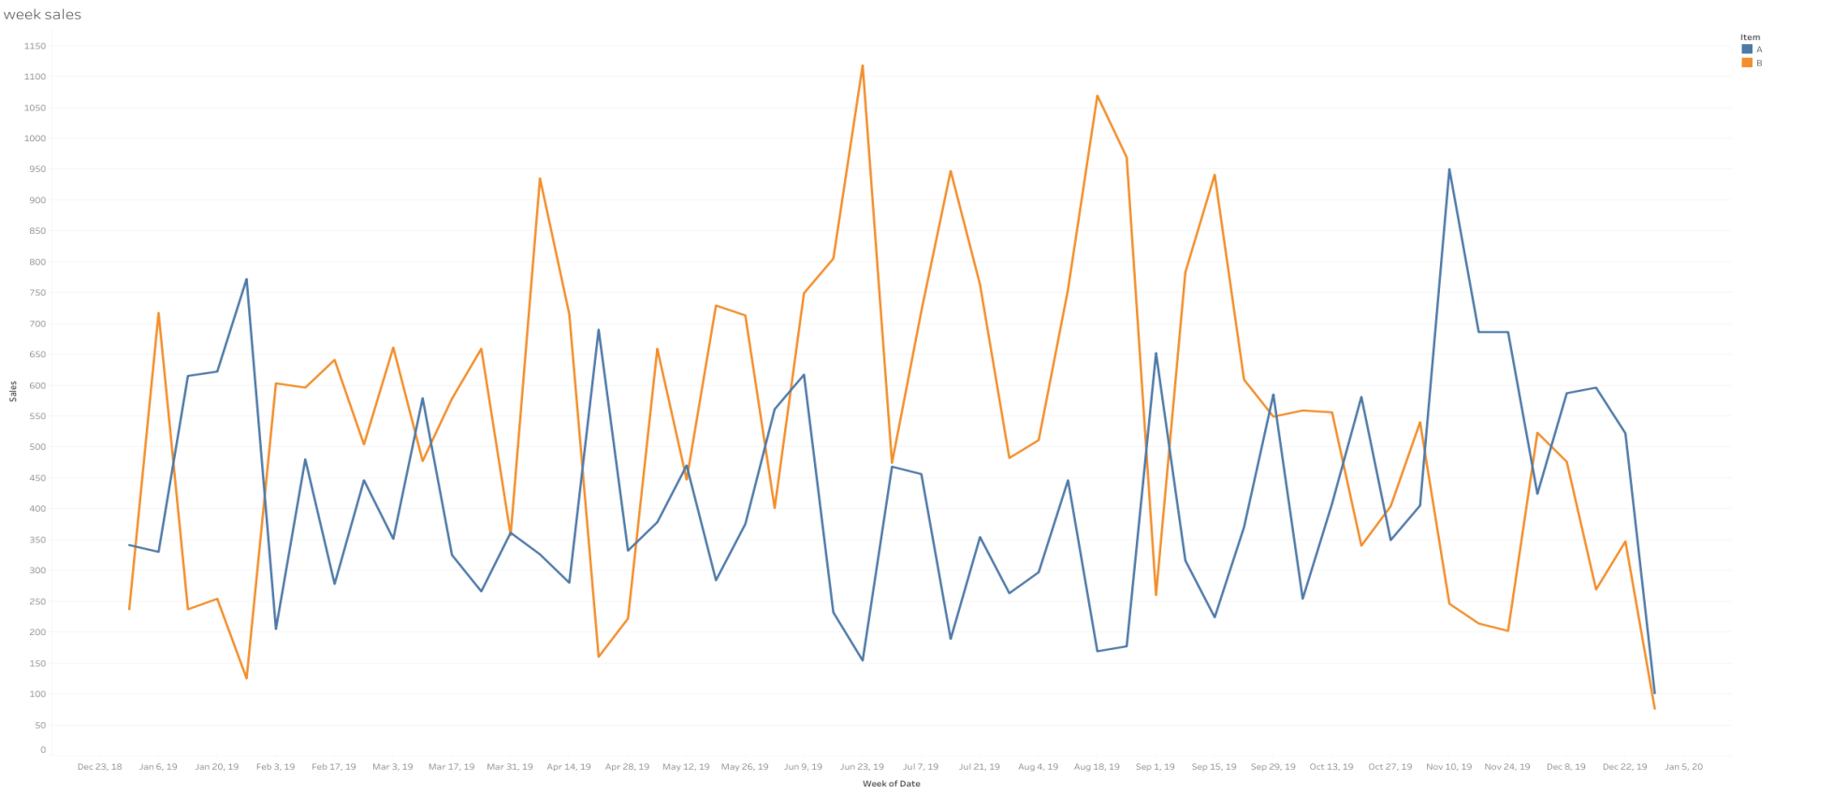
Données de vente retrouvées : produit A vs produit B
Saisonnalité des produits ?
Ventes 2019 : produit A produit B

Slide 5
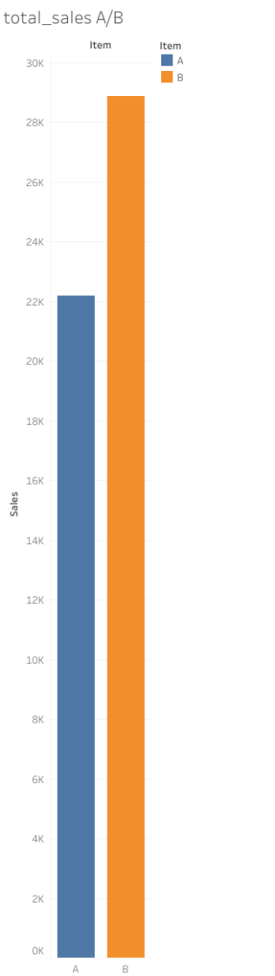
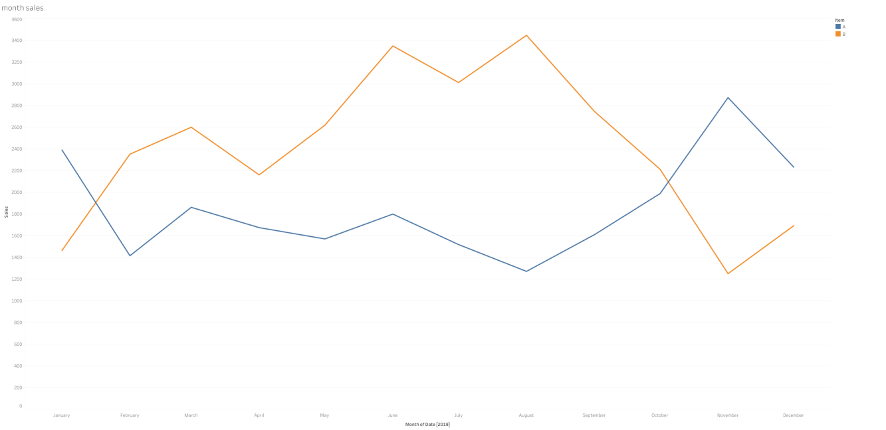
Produit A vs produit B
Ventes 2019 mensuelles : produit A produit B
2 jours de fermeture hebdo
Complétude des données
A = 22 185
B = 28 883

Slide 6
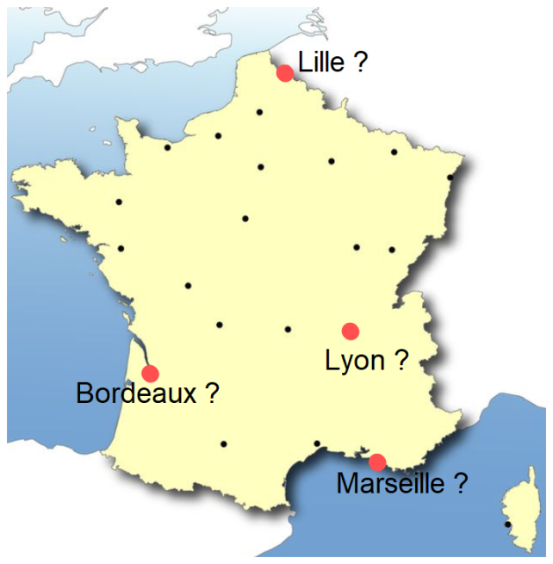
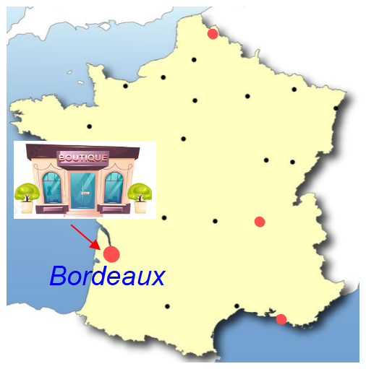
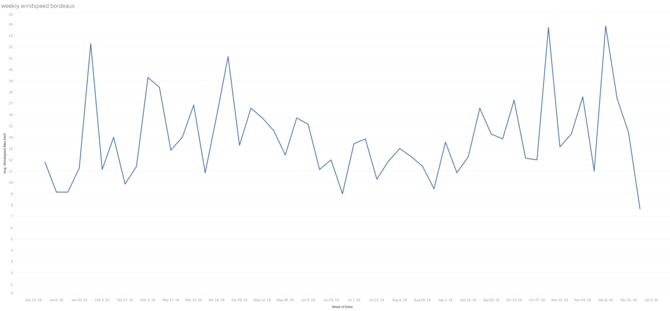

A quelle boutique appartiennent les données retrouvées ?

Slide 7
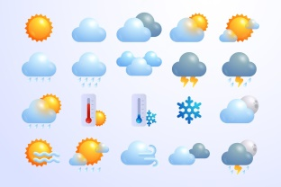


Météo : quel impact sur les ventes ?
Critères météorologiques qui impactent les ventes | Critères météorologiques qui n’impactent pas les ventes
Taux d’ensoleillement + + + | Visibilité moyenne
Températures (maximales / midi / soir) + + + | Point de rosée maximum
Pression maximale | Température du vent
Indice de chaleur | Taux d’enneigement
Indice UV
Codes météo (du matin / du soir)
Pourcentage de la couverture nuageuse
Taux d’humidité maximum
Précipitations totales
Vent : oui, mais dans une moindre mesure
Multicolinéarité
Et le vent ?

Slide 8


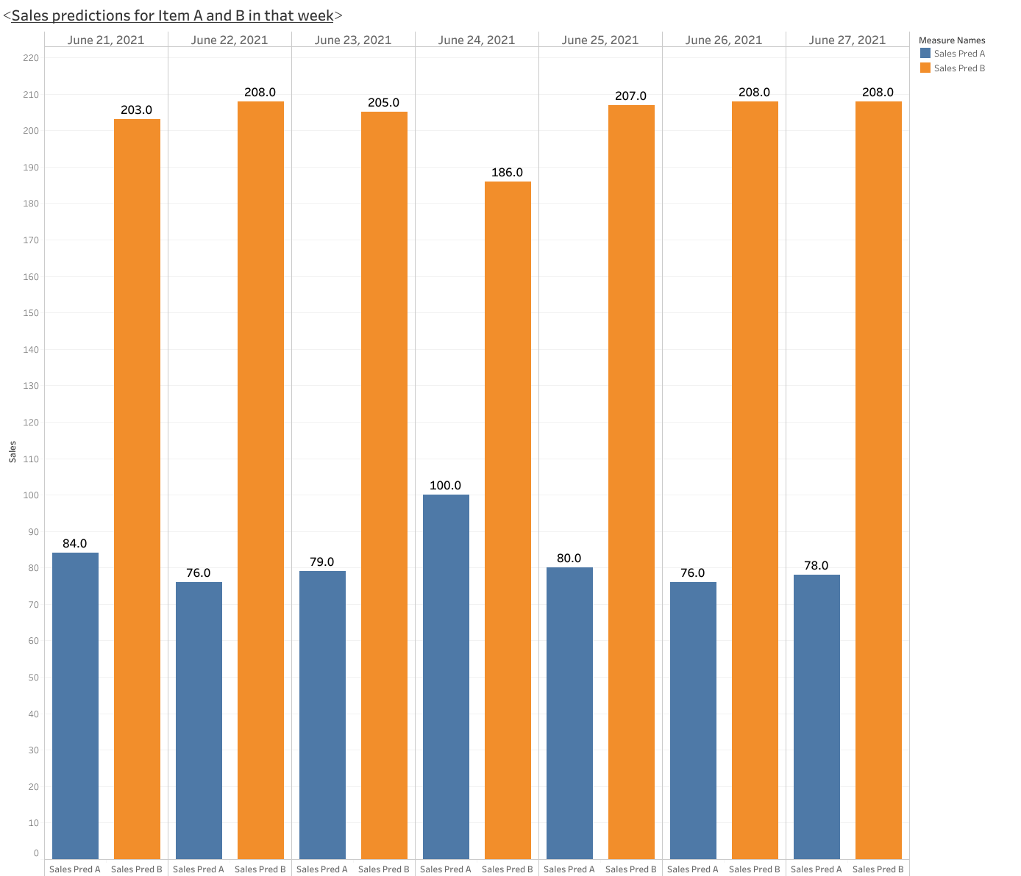
Prévisions de ventes / gestion des stocks
210
Indice de confiance

Slide 9
Références / sources
Wild code school.com

Slide 10

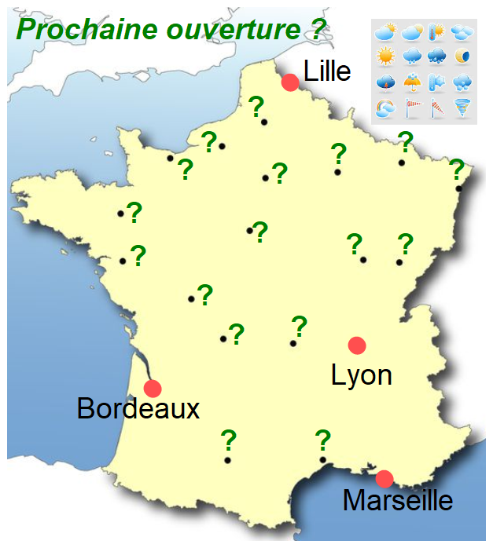
Conclusion
Bernardo semble soulagé ! L’analyse des données
retrouvées et sa mise en parallèle avec les données
météo ont permis de prévoir son volume de vente à
venir pour la semaine du 21 juin
Dans quel autre but continuer à exploiter les données météo et vente ?
développer le business de Bernardo

